Slide 1
2. Strukturkonferenz SPD 22.03.2019 Wie geht‘s weiter? Die Erwartung der Betroffenen.

Slide 2
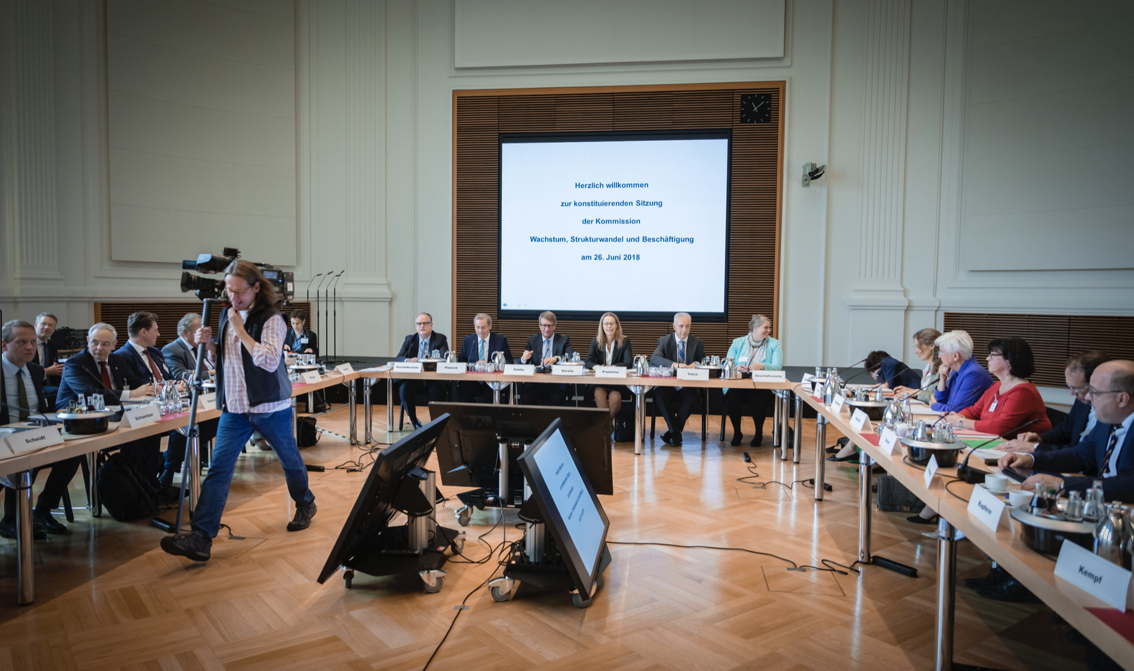
Deutschland will die Energiewende
Im Juni 2018 hat die Bundesregierung die Kommission „Wachstum, Strukturwandel und Beschäftigung“ eingesetzt.
In dem Gremium: Politikern, Wissenschaftlern, Vertretern aus Wirtschaft, Gewerkschaften und Umweltverbänden.
Die Kommission soll einen Maßnahmenmix entwickeln, der
wirtschaftliche Entwicklung
Strukturwandel,
Sozialverträglichkeit und
Klimaschutz
zusammenbringt.

Slide 3
„Klimaschützer“ trommeln für
Sofortausstieg. Sie ignorieren alle Folgen!
Sofortiger Kohleausstieg bedeutet:
Gefahr für hunderttausende Jobs
Ganze Regionen droht der wirtschaftlicher Kahlschlag
Fehlende Versorgungssicherheit für Industrie und Haushalte
Bei Wind- Sonnenflaute auf ausländischer Kohle- und Atomstromkraftwerke angewiesen
Strom wird Luxus!
Fehlende Stromtrassen für den Transport von Nord nach Süd

Slide 4
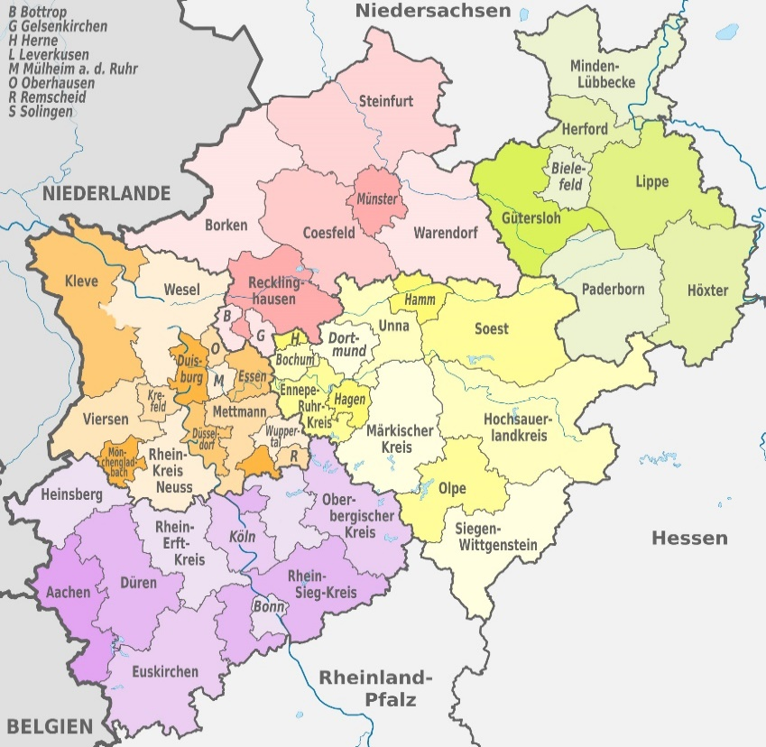
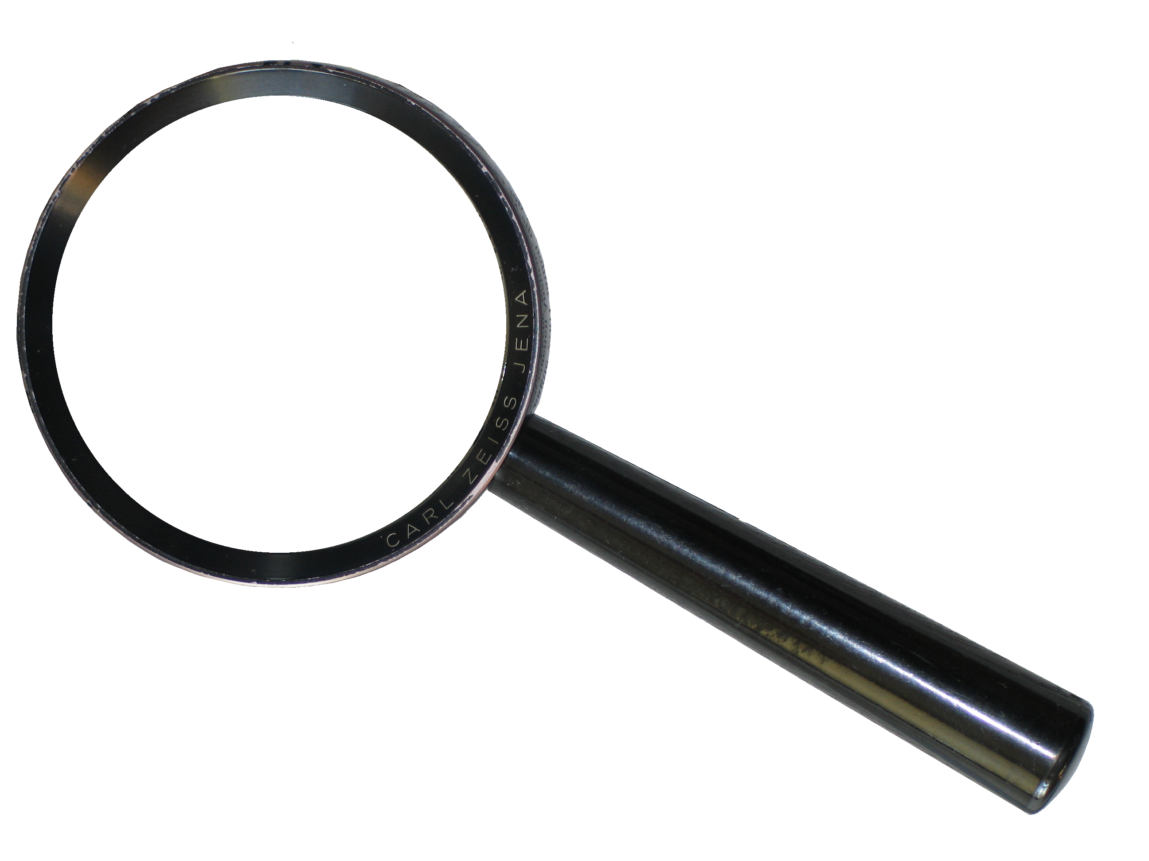
Beschaffungsvolumen 01/2018 bis 12/2018 der RWE für Materialien und Dienstleistungen im rheinischen Revier
Beschaffungsvolumen RWE ca. 1,9 Mrd. €
davon 27 % im rheinischen Revier
Vergaben an ca. 1.800 Lieferanten
Quelle Karte: Wikimedia Commons

Slide 5
Beschäftigte im Rheinischen Revier der RWE Power
Mönchengladbach
Rheindahlen
Stand 31.12.2018
Wickrath
328
Betriebsfläche
A 46
381
Landwirtschaftliche Rekultivierung
A 46
Jüchen
Forstwirtschaftliche Rekultivierung
Wanlo
Grevenbroich
Wasserflächen
Erkelenz
Tagebau
Garzweiler
881
Umsiedlungen
A 540
Braunkohlenkraftwerke
Garzweiler II
Erft
157
Kohlenveredlungsbetriebe
Hückelhoven
genehmigte Abbaugrenzen
Frimmersdorf
779
Katzem
Neurath
Rommerskirchen
1.866
A 61
Nord - Süd - Bahn
Rur
105
198
750
A 44
Niederaußem
Linnich
Bedburg
Fortuna-Nord
598
Rödingen
A 61
Bergheim
1.079
Köln
Sophienhöhe
Köln
A 44
Elsdorf
Rhein
602
Jülich
Tagebau
Hambach
Frechen
129
1.349
Sindorf
Frechen
A 1
Aldenhoven
L 238n
Rur
Hambach
A 4
Hürth
Niederzier
Hambachbahn
Kerpen
Erft
Tagebau
Inden
B 477n
Berrenrath
Pier
KW Knapsacker Hügel
A 555
Dürwiß
Buir
Blatzheim
A 61
58
770
A 4
Gymnich
Brühl
Weisweiler
Düren
Belegschaft: 10.030
davon Azubis: 453
Lechenich
A 553
Inde
Eschweiler
DB Köln - Aachen
Wesseling

Slide 6
Ausgangslage für die Betroffenen!
Sorge um den Arbeitsplatz
Diffamierungen und Anfeindungen
Gewalt = Angst um die Gesundheit
Sie zahlen die Zeche!
Tariflich
Betrieblich
Arbeitsplatzabbau
Vor allem Menschlich

Slide 7
Ergebnis KWSB schafft Sicherheit und
stellt uns vor intensive Arbeit
Das wichtigste Ergebnis aus unserer Sicht:
Niemand fällt ins Bergfreie, über den ganzen Zeitraum.
Die Beschäftigten in der Kohleverstromung werden im klimapolitisch bedingten Strukturwandel umfassend abgesichert.
DGB-Vorstand Stefan Körzell, ver.di-Vorstand Andreas Scheidt und Michael Vassiliadis, Vorsitzender der IG BCE.
„IG BCE-Chef: Ergebnis insgesamt zufriedenstellend“
Die Industriegewerkschaft Bergbau, Chemie, Energie sieht in dem Beschluss der Kohlekommission einen akzeptablen Weg für den Ausstieg aus der Kohle bis 2038. Das Ergebnis sei ausgewogen, daraus könne man was machen, sagte IG BCE-Chef Michael Vassiliadis im Dlf. Der Ausstieg tue dennoch „sehr weh“.
Notes:
Das Gesamtpaket an Empfehlungen zur zukünftigen Ausrichtung der Energiepolitik bietet – bei allen damit verbundenen Lasten – die Chance, auf diesem Politikfeld eine in Zukunft stabilere und verlässliche Entwicklung zu erreichen, die sich an den energiewirtschaftlichen, sozialen und regionalen Realitäten orientiert.

Slide 8
Klare Absicherungen verhandelt –
engmaschiges Sicherheitsnetz
Betriebsbedingte Kündigungen in Kraftwerken und Tagebauen werden ausgeschlossen. Fällt ein Arbeitsplatz weg, werden die Betroffenen in neue gute Arbeit vermittelt – unter Vermeidung etwaiger Gehaltseinbußen.
Ältere Beschäftigte können, wenn es zu Personalauswirkungen kommt, in den vorzeitigen Ruhestand wechseln – unter Ausgleich von Rentenabschlägen.
Bund schafft staatliches Anpassungsgeld, mit dem 5 Jahre bis zum vorzeitigen Renteneintritt überbrückt werden können.
Gewerkschaften / Unternehmen regeln in Tarifverträgen ergänzende Ausgleichszahlungen.
Staat sichert die sozialen Verpflichtungen der Unternehmen ab.
Das Gesamtpaket gilt für die gesamte Auslaufphase der Braun- und Steinkohle, einschließlich der Rekultivierung, also mehr als 20 Jahre.

Slide 9
APG
Um Übergänge im Bedarfsfall zu erleichtern, ist mit der Bundesregierung und den Sozialpartnern ein Anpassungsgeld - Braunkohle - (APG-B) für Arbeitnehmerinnen und Arbeitnehmer der Braunkohleindustrie zu entwickeln:
Analog zur Beendigung des Steinkohlenbergbaus sollte es sich um eine Branchen-Lösung nur für die Kohle handeln, die nicht auf andere Branchen übertragen werden kann.
Eine solche Regelung erstreckt sich auf alle Beschäftigten der Braunkohleunternehmen, anspruchsberechtigt ab 58 Jahre.
Die Geltungsdauer der APG-Richtlinie B ist an den gesamten Auslaufpfad der Kohle in Deutschland anzupassen.

Slide 10
Zur Anwendung von APG muss der Arbeitsplatz zwingend entfallen
Aktive Beschäftigungsphase
APG-Phase
Renteneintritt
58 Jahre
max. 5 Jahre
63 Jahre
Beendigung Arbeitsverhältnis frühestens zum 58. Lebensjahr.
Arbeitsplatz muss zwingend entfallen
Bezug Anpassungsgeld
Zahlung durch BAFA²
ggf. mit Aufstockungsleistung
Beschäftigungsverbot des AN während der APG-Phase
Bezug einer vorgezogenen Altersrente mit Abschlägen
¹ Indikation – abgeleitet aus der bestehenden Regelung zur Beendigung des Steinkohlenbergbaus sowie eigenen Einschätzungen
² BAFA = Bundesamt für Wirtschaft und Ausfuhrkontrolle
³ abhängig vom Geburtsjahrgang (Jg. 1958 – 10,8% bis 14,4% für Jg. 1964)
Notes:
Beschäftigungssicherung
Ziel: Mitarbeiter in Arbeit halten
Kein Mitarbeiter fällt ins Bergfreie

Slide 11
Perspektiven
Den Beschäftigten im Tagebau und in den Braun- und Steinkohlekraftwerken sind berufliche Perspektiven zu eröffnen.
Je nach persönlicher Situation des betroffenen Beschäftigten sind verbindliche tarifliche Regelungen zwischen den Sozialpartnern zu treffen,
z. B. zur Sicherung einer qualifizierten Arbeit
durch Vermittlung und Ausgleich von Lohneinbußen, Aus- und Weiterbildung,
zur Abfederung finanzieller Einbußen oder
für einen früheren Eintritt in den Ruhestand und Brücken zum APG,
Ausgleich von Rentenabschlägen oder für einen sonstigen früheren Eintritt in den Ruhestand.

Slide 12
persepktiven
Hierzu müssen für den gesamten Bereich der Kohlegewinnung und -verstromung ausreichend Finanzmittel bereitstehen, damit alle Beschäftigten die Chance auf einen zukunftsgerichteten Arbeitsplatz mit adäquaten Lohn- und Arbeitsbedingungen wahrnehmen können.
Diese Punkte müssen Bestandteil einvernehmlicher vertraglicher Vereinbarungen werden.
In die entsprechenden Verhandlungen sind die Mitbestimmungsorgane und ihre Gewerkschaften einzubinden.
Die Regelungen werden in Tarifverträgen fixiert.

Slide 13
Strukturwandel
Bestandteil des Gesetzespakets soll ein Maßnahmengesetz sein, in dem etwa Maßnahmen des Bundes bzw. mit Bundesbeteiligung insbesondere im Bereich
Infrastrukturausbau,
Wirtschafts- und Innovationsförderung
sowie Ansiedlung von Behörden und von Forschungseinrichtungen geregelt werden könnten.
Die Kommission erachtet es als erforderlich, dass der Bund hierfür ein zusätzliches Budget für aus dem Bundeshaushalt für zu finanzierende Einzelprojekte sowie für die von einer vorzeitigen Beendigung der Kohleverstromung betroffenen Länder von pro Jahr 1,3 Mrd. Euro über 20 Jahre bereitstellt.
Das Maßnahmengesetz soll zudem in einem zu ratifizierenden Staatsvertrag zwischen dem Bund sowie den betroffenen Ländern und Kommunen umgesetzt werden. (Ein Beispiel für eine solche rechtliche Konstruktion könnte etwa das Berlin-Bonn-Gesetz sein.)

Slide 14
Strukturwandel
Die Regelungen müssen sicherstellen, dass die notwendige Flexibilität in dem jahrzehntelangen Prozess der Strukturentwicklung ermöglicht wird.
Die Kommission erwartet, dass die Bundesregierung bis zum 30. April 2019 die Eckpunkte für ein solches Maßnahmengesetz in Abstimmung mit den betroffenen Bundesländern vorlegt.
Über das Maßnahmengesetz hinaus wird zur mittel- und langfristigen Absicherung strukturpolitischer Maßnahmen aus Mitteln des Bundes den Ländern eine Finanzierungsmöglichkeit zur Verfügung gestellt, die von der Haushaltslage unabhängig ist.
Die Kommission empfiehlt für die betroffenen Länder jährlich Mittel in Höhe von 0,7 Mrd. Euro über 20 Jahre zur Verfügung zu stellen.
Durch ein solches Budget wird die Möglichkeit geschaffen, auf heute noch nicht absehbare Anforderungen der Strukturförderung flexibel und projektoffen reagieren zu können.

Slide 15
Strukturwandel
Strukturwandel muss zügig beginnen, und Perspektiven für die Zukunft schaffen. 2023 ist nicht in der weiteren Zukunft, sondern morgen.
Region „Rheinisches Revier“ muss mit einer Stimme sprechen, und nicht mit vielen. Nicht einzelne Kommunen, nicht einzelnen Landkreise sollten Lösungen finden, sondern alle zusammen.
Das Land muss hier eine Klammer bilden.
Perspektiven gerade für junge Menschen müssen geschaffen werden, dies kann sicherlich nicht ausschließlich im Dienstleistungssektor sein.
Knowhow der Region muss genutzt werden. Energie!

Slide 16
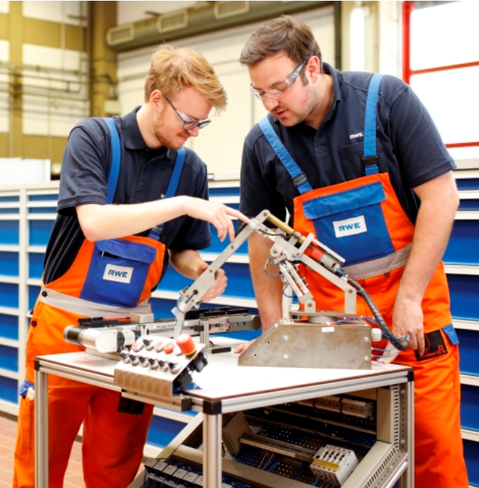
Nachwuchssicherung ist für RWE Power weiterhin ein wichtiger Baustein der Personalpolitik
In 2019 hat RWE Power …
In 2018 hat RWE Power …
37
Ausgebildete
entfristet
115
Ausgebildete
entfristet
11
Ausgebildete befristet für 4 Jahre übernommen
39
Ausgebildete befr. für 4 Jahre übern.
62
Ausgebildete befristet für < 4 Jahre übernommen
109
Ausgebildete befr. für < 4 Jahre übern.
… und plant:
… und hat:
167
Auszubildende
einzustellen
169
Auszubildende
eingestellt
Stand 07.03.2019

Slide 17
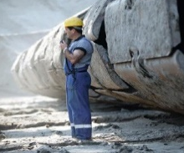
Die Ausbildung sichert die Betriebsfähigkeit durch qualifizierten Nachwuchs bei RWE Power
Nachwuchssicherung Braunkohle
hat sechs Hauptstoßrichtungen
Im Rahmen des Projektes Nachwuchssicherung Braunkohle sollen in den Jahren 2017 bis 2019 rund 425 Neueinstellungen erfolgen
In 2018: 10 Plätze für einen neuen 2jährigen Ausbildungs-beruf „Fachkraft für Metalltechnik, Fachrichtung Montagetechnik“ besetzt
In 2019: Einstellung von 17 Auszubildenden
Macher der Zukunft:
Werde kfm. Azubi bei RWE!
NEU ab 2019: jährlich wieder 9 bzw. 10 Auszubildende als „Industriekaufmann/-frau“ einstellen
In 2018 und 2019: jeweils etwa 35 zusätzliche Ausbildungsplätze
In 2018: gesamt 169 Ausbildungsplätze plus kauf-männische Ausbildung in 2019 (RWE Power inkl. RV und Kernenergie)
Ab 2019

Slide 18
Wie geht es weiter?
Noch ist vieles unklar, und die Ergebnisse der KWSB sind noch nicht in geltendes Recht umgewandelt.
Aussage der Bundesregierung: Wird 1 zu 1 umgesetzt.
Nach dem Abschlussbericht fängt die Maschinerie nur langsam an zu laufen.
Erstes Gespräch BMWi mit RWE.

Slide 19
Was Erwarten die Betroffenen (RWE Power)!
An erster Stelle steht, dass die Ergebnisse der KWSB nun auch umgesetzt werden müssen.
Schnelle Klarheit was, wie und wann passiert, und was das für die Kolleginnen und Kollegen heißt.
Welche Kraftwerke und welche Tagebaue sind wann betroffen.
Klärung, wie es kurzfristig mit Tagebau Hambach weiter geht.
Durchführung der laufenden Umsiedlungen.
Wer kann in APG gehen?
Wie wird von RWE Power das Thema „Nachwuchssicherung“ vorangetrieben? Keine Befristungen nach der Ausbildung, Ausweitung der Ausbildung.
Wie stellt man bis 2038 und darüber hinaus sicher, dass ausreichend qualifizierte Mitarbeiter an Bord sind?
Was bringt RWE an Strukturmaßnahmen auf den Weg?

Slide 20
Was Erwarten die Betroffenen (RWE Power)!
Nach Klärung der Gesetzlichen Rahmenbedingungen zu APG, zügige Verhandlungen der Sozialpartner über die notwendigen tariflichen und betrieblichen Rahmenbedingungen.
Nicht immer wieder neue Diskussionen rund um die Frage der Energieversorgung und des Klimas.
Damit müssen die Themen des Klimaschutzes bis zum Ausstieg abschließend geregelt sein.
Ende der Auseinandersetzung rund um den Hambacher Forst
Zügige Umsetzung der laufenden Umsiedlungen

Slide 21
Was Erwarten die Betroffenen (Industrie)!
Es darf am Ende keine Auswirkungen gerade für die stromintensive Industrie geben.
Die zugesagten Zuschüsse für die privaten und gewerblichen Stromverbraucher von 2 Mrd. € müssen auch verbindlich fließen,
Oder aber die Alternative, nämlich die Dämpfung des verursachten Strompreisanstiegs.
Deutschland darf nicht deindustrialisiert werden.

